Slide 1
JSFUZZER Automatic Program Generation for Detecting Vulnerabilities and Errors in JavaScript Interpreters
Matan Poleg – matanpoleg@gmail.com
Shahar Avital – shahar7878@gmail.com
Itzik Bar David – bardavid@mail.tau.ac.il
Noam Rinatzki
Nurit Dor
Shir Landau-Feibish

Slide 2
JavaScript
The Javascript language has been standardized in the ECMAScript language specifications.
Still, there are some differences between the known Javascript engines.
No regulation enforced.

Slide 3
Goals
Finding bugs in different JavaScript Engines
Generating randomized complex JS programs
Comparing outputs of different engines
COMPARE DIFFERENT ENGINES BEHAVIOUR
No global standard for JS

Slide 4
Method
Understanding JavaScript language
Generating Randomized JS code
Creating an infrastructure that automatically runs generated code on several ENGINES and compares the output
Enhancing Complexity of the generated code:
1. find bug/difference in some engine
2. overcome the bug (generate programs while avoiding the bug, with minimum limitations possible).
3. back to 1.

Slide 5
Supported Engines
Used In | Implementation Language | Engine
Chrome | C++ | V8 (Node.js)
Firefox | C++ | Spidermonkey
Self-contained Jar | Java | DynJs
 | Java | Rhino
Included in Java 8 | Java | Nashorn

Slide 6
Generating Randomized JS code
The JST: JavaScript Abstract Syntax Tree
Created from scratch
JSTNode
AbsStatement
AbsLoop
Return
AbsExpression
Call
Notes:
לאחר חיפושים ברשת לא מצאנו AST שהתאים לצרכינו.
השתלם יותר לבנות עץ חדש מאשר להסב אחד קיים לצרכים שלנו.

Slide 7
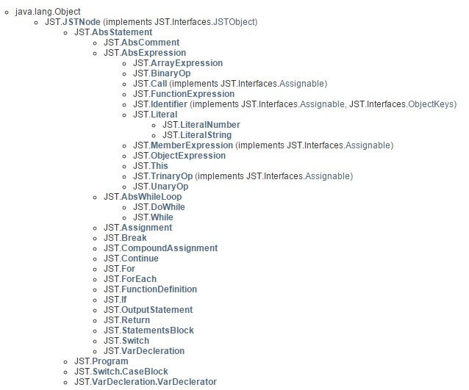

Slide 8
Generating Randomized JS code
The program AST is generated recursively.
generateStatement may generate an AbsLoop, if, return, etc.
AbsLoop may generate a WhileLoop or a ForLoop .
Code generation is done randomly, using different distributions.
Distribution parameters are easily configurable.
StatementBlock size
Does a function return a value?
How many parameters will the function accept?

Slide 9
Execute & Compare
Output global scope variables at program epilog
Output execution flow (optional by parameter)
Divide results to equivalent classes
Compare results bit by bit.
Notes:
הפלט המתקבל מההשוואה מתומצת לנוחות הרצות רבות באופן אוטומטי.
זו הנקודה אליה הגענו בהגשת החלק הראשון. והתוכניות היו סתמיות.

Slide 10
Semi-Random Generation
Full random generation yields short execution flows (dumb programs)
Introducing Semi Randomness
Use fixed variable and function names (‘v1’, ‘f2’, …)
CreateCall() will choose from the already-defined functions
Enforce functions and variables declaration at the top of the program
Prioritize function parameters usage
Notes:
תהליך יצירת call.
יצירת משתנים ופונקציות יוצרת לתוכנית state, שיכול להשתנות בהתאם לריצה.

Slide 11
Semi-Random Generation
Introducing Semi Randomness: Generate by context
Generate expressions by context
Generate operandExpression by context (type wise)
Limit statementsBlock nesting (using dynamic distribution)
Notes:
בעת יצירת expression, בהתאם לcontext שבו הוא נוצר, ניתן עדיפות לסוגי expression מסוימים
Dynamic distribution – ככל שרמת הקינון עולה, ההסתברות ליצור עלה עולה.

Slide 12
Forcing Limitations
Syntax Prohibitions
Object expression as a statement
Anonymous function as a statement
Halt Problem
Prevent infinite loops
Prevent endless recursion – using DAG.
Prevent ‘this’ expression
Differs on global scope across the engines
Notes:
Prevent endless recursion – על ידי שימוש ב-DAG, כל פונקציה תקרא אך ורק לפונקציות שהוגדרו מעליה

Slide 13
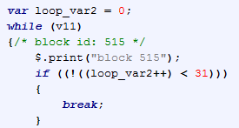
Handle Loops

Slide 14
Patching Differences

Slide 15
Introducing ‘$’ API
Pre-written class code
Runtime solution for known issues
Provides some API functions
Print wrapper
JSON.stringify wrapper (bug bypass)
Notes:
Print: עוטף קריאה להדפסה (בחלק מהמנועים יש print, בחלק יש console.log)
Stringify: מעקף לבאג בdynjs, תוצאה לא נכונה עבור NaN.

Slide 16
Runtime Undefines
Accessing undefined (as an object), or calling it as a function will cause an error.
Impossible to forecast
Bypassing call to undefined
Bypassing undefined access (as an object).

Slide 17
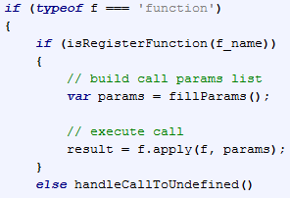
Call Wrapper
Notes:
להדגיש: זוהי גרסה מפושטת של הפונקציה
isRegisteredFunction בודקת האם הפונקציה אכן הוגדרה בזמן ריצה

Slide 18
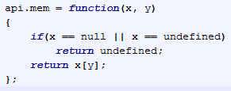
Member Access Wrapper
Notes:
הפונקציה עוטפת גישה ל- x.y .

Slide 19
JSFuzzer:
Live Demo

Slide 20
Bugs Found
Notes:
באגים עיקריים שמצאנו בעזרת הכלי

Slide 21
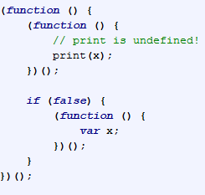
Nashorn – Dead Code Elimination (1)
Dead code elimination corrupts the global scope
Print turns to be undefined
Notes:
ככל הנראה הפונקציה הפנימית התחתונה נמחקת מה-scope הגלובלי באופטימיזציה, וכתוצאה מכך print אינה מוגדרת יותר.

Slide 22
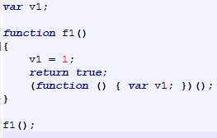
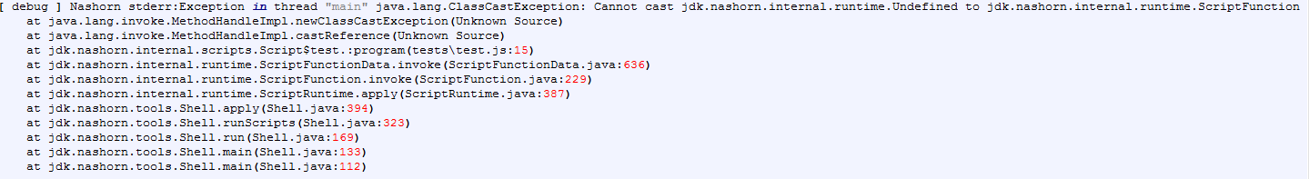
Nashorn – Dead Code Elimination (2)

Slide 23
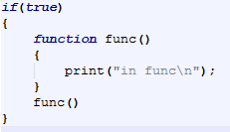
DynJS – Conditional Function Definition (1)
DynJS: Reference Error
Other Engines: fine execution
Notes:
למרות שהפונקציה מוגדרת בflow שמגיעים אליו, dynjs לא מכיר אותה.

Slide 24
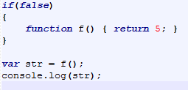
NodeJS – Conditional Function Definition (2)
NodeJS: prints 5
Other Engines: Error for unrecognized function f
Notes:
למרות שהפונקציה מוגדרת ב-flow שלא יתבצע, NodeJS מכיר אותה.

Slide 25

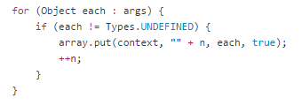
DynJS – Arrays and Undefined
DynJS: arr = [0, 1]
Other Engines: arr = [0, undefined, 1]
DynJS Source Code (array.push)
https://github.com/dynjs/dynjs/issues/157
Notes:
ב-dynjs arr.push(undefined) לא מבצע שום דבר, להבדיל ממנועים אחרים
מצאנו את המקום בקוד המקור שהוא הגורם לבאג.

Slide 26


More DynJS Bugs
For all $x∈\left\{2^{n} :n∈\left\{32, 33,…52\right\}\right\}$:
DynJS: $!x == true$
Others: $!x==false$
https://github.com/dynjs/dynjs/issues/156
$JSON.stringify(NaN)$
DynJS: $NaN$
Others: $null$
https://github.com/dynjs/dynjs/issues/158

